Slide 1
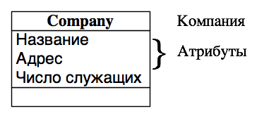
Атрибуты и операции классов
Атрибут - это фрагмент информации, связанный с классом (свойство объекта).
Для выявления атрибутов можно использовать следующие источники:
прецеденты из Use Case (потоки событий);
документацию к системе;
структура базы данных (её поля).

Slide 2
Плохо, если класс имеет очень много атрибутов (>15 штук)(надо разделить его на два меньших).
Вызывают подозрения и классы, у которых слишком мало атрибутов (надо их объединять).
С атрибутом связывают следующие параметры:
имя;
тип;
начальное значение (необязательно).

Slide 3
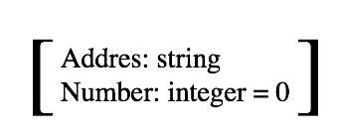
С атрибутом можно связать некоторое текстовое описание, которое войдет как комментарий в генерируемый код.
Для добавления атрибута к классу:
Нажать правую кн. мыши на классе.
В открывающемся меню выбрать пункт
New -> Attribute.
Введите атрибут в формате:
Имя: тип данных = нач. значение

Slide 4
Перед началом генерации кода необходимо указать тип данных каждого атрибута.
Назначение стереотипа
Стереотип атрибута является способом его классификации. Например, некоторые атрибуты могут соответствовать полям базы данных, а другие нет.
Для каждого такого типа можно определить свой стереотип (но это необязательно!).

Slide 5
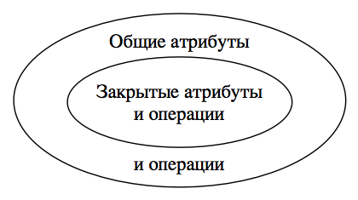
Для задания начального значения атрибута используется поле Initial Value .
Задание видимости атрибута
Инкапсуляция (сокрытие) - является центральной концепцией ООП. В классе можно разделить

Slide 6
Видимость атрибута - attribute visibility устанавливается в рамке: Export control.
Допустимы 4 значения видимости:
public (общий, открытый) всем классам. Атрибуту в нотации UML предшествует знак «+».

Slide 7
private (закрытый, секретный). Атрибут не виден никаким другим классам. Предшествует знак «-».
protected (защищенный). Атрибут доступен только самому классу и его потомкам. Знак «#».
package or Implementetion (пакетный). Атрибут является общим, но только в пределах своего пакета (без значка).

Slide 8
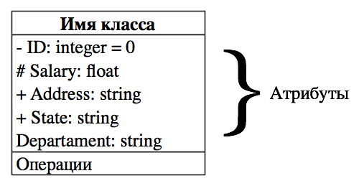
Конечно, желательно атрибуты делать закрытыми или защищёнными.

Slide 9
В среде Rose поддерживается два способа обозначения видимости:
( +, - , # ) - нотация UML ;
значки ROSE:
Public
Private
Protected
Package or Implementation.

Slide 10
Для изменения нотации надо:
В меню выбрать Tools->Options
Перейти на вкладку Notation.
Установить флажок Visibility as icons.
Задание метода локализации атрибута
Метод локализации атрибута (containment) показывает, каким образом атрибут хранится в классе:

Slide 11
by value (по значению). Атрибут хранится внутри класса.
by reference (по ссылке). Атрибут локализован вне класса, но класс содержит указатель на него.
unspecified (не опредёлен). Метод локализации атрибута ещё не определён (при генерации кода принимается по умолчанию by value).

Slide 12
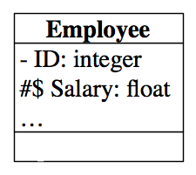
Статичные атрибуты
Обычно каждый экземпляр класса получает свою собственную копию атрибута. Чтобы один атрибут использовался всеми экземплярами класса, его объявляют статичным (static).
Класс
служащий
Объекты будут использовать общий атрибут Salary (помечается символом «$»). Устанавливается флажком Static на вкладке Detail окна спецификации атрибута .

